Slide 1

UNIDAD 4
HIDRODINÁMICA

Slide 2

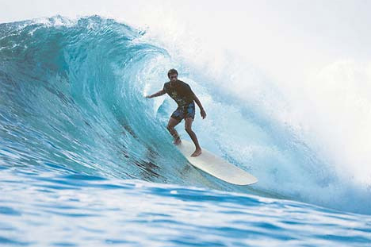
Hidrodinámica
Se estudian fenómenos con fluidos en movimiento

Slide 3
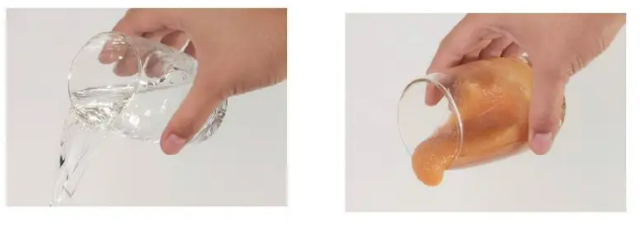
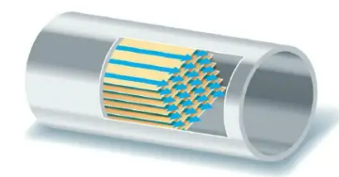
FLUJO: Movimiento de un fluido
VISCOSIDAD: Se relaciona con la capacidad de fluir que tienen los líquidos. Tiene relación con la fricción interna de las moléculas que los constituyen.
Se define como: Resistencia al movimiento del fluido( flujo) que experimentan los líquidos
FLUJO LAMINAR: Ocurre cuando las moléculas de un líquido se mueven siguiendo trayectorias paralelas, decimos que el flujo es laminar, es decir, las capas de fluido son como laminas paralelas
Por el contrario, cuando las moléculas se cruzan entre sí y no siguen trayectorias paralelas se habla de
Flujo turbulento

Slide 4
FLUIDOS COMPRESIBLES E INCOMPRESIBLE
INCOMPRESIBLES: Son aquellos fluidos que no varían su volumen, por lo tanto, tienen densidad constante.
COMPRESIBLES: Son aquellos fluidos que pueden modificar su volumen; por lo tanto, pueden variar su densidad. Esto se da principalmente en los gases.
CONSIDERACIONES EN EL ESTUDIO DE LOS FLUIDOS
No debe ser viscoso, es decir, no debe presentar fricción interna.
Debe ser incompresible, es decir, debe tener densidad constante.
No debe ser turbulento, es decir, no deben existir remolinos en el flujo.

Slide 5
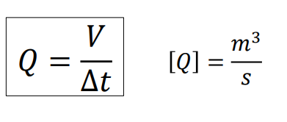
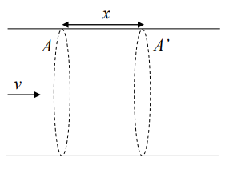


Caudal
Q (caudal) es el volumen de fluido por unidad de tiempo que atraviesa una sección de la tubería.
Podemos calcular su valor en función de la velocidad media del fluido en la sección considerada v.
Todas las partículas del fluido que se encuentran entre A y A’ tienen que haber atravesado la superficie A en el intervalo de tiempo ∆t. Por otro lado, el volumen que hay entre A y A’ es igual a:

Slide 6
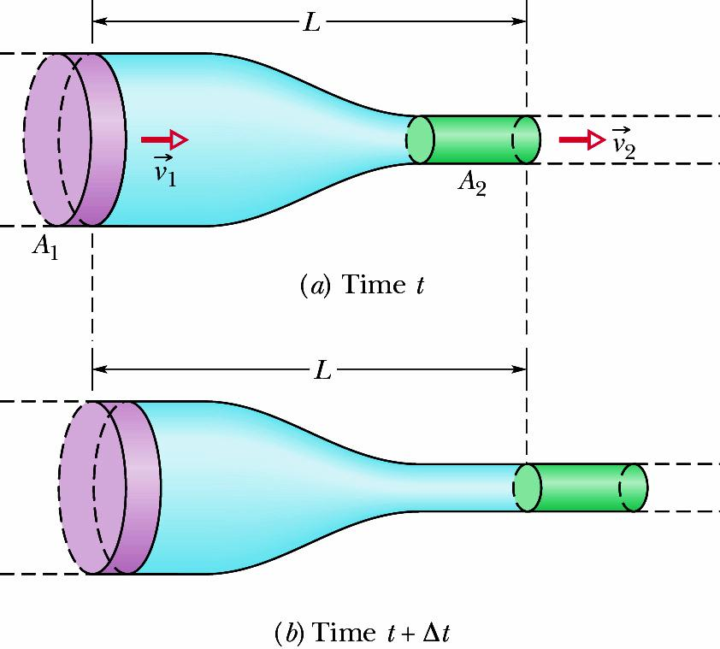
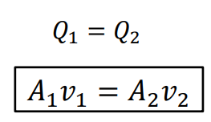
ECUACIÓN DE CONTINUIDAD
CONSERVACION DE LA MASA
La masa no se crea ni se destruye. Es decir siempre se conserva.
La cantidad de masa que fluye a través de la tubería es la misma.

Slide 7
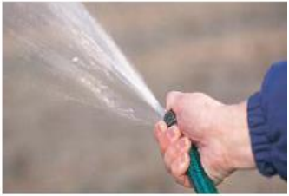
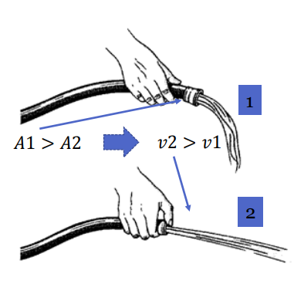
¿Que pasa con velocidad de un fluido cuando disminuye el diámetro de la tubería?
En una manguera con un A1, el agua viene con una velocidad v1, cundo le tapamos la salida con el dedo pulgar lo que hacemos es disminuir el área y pasa a A2, para que se mantenga constante por la Ec. de continuidad la V2 es MAYOR.
Ecuación de continuidad: La velocidad del agua que se rocía desde el extremo de una manguera de jardín aumenta conforme el tamaño de la abertura disminuye con el pulgar

Slide 8
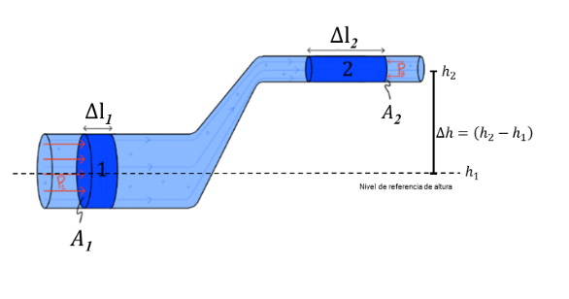
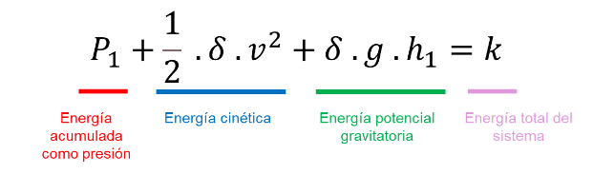
ECUACIÓN DE BERNOULLI
CONSERVACION DE LA ENERGÍA
En un conducto cerrado, la energía que posee el fluido es constante a lo largo del recorrido.

Slide 9
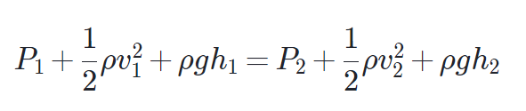

ECUACIÓN DE BERNOULLI
y suponemos que no hay cambios en la altura del fluido, los términos ρgh, se cancelan si los restamos de ambos lados

Slide 10
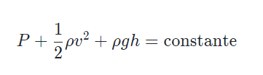
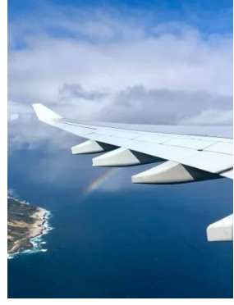
Relación de la velocidad, presión y altura.
1 y 3
2
Se puede deducir que:
1-Si la velocidad del fluido aumenta, su presión disminuye.
2-Si un fluido asciende su presión puede disminuir.
3-Disminuye el área (ec continuidad ) aumenta la velocidad. Estoy en caso 1, entonces disminuye la presión.
Las alas de los aviones son diseñadas para que haya más flujo de aire por arriba, de este modo la velocidad del aire es mayor y la presión menor arriba del ala; al ser mayor la presión abajo del ala, se genera una fuerza neta hacia arriba llamada sustentación, la cual permite que un avión se mantenga en el aire.

Slide 11
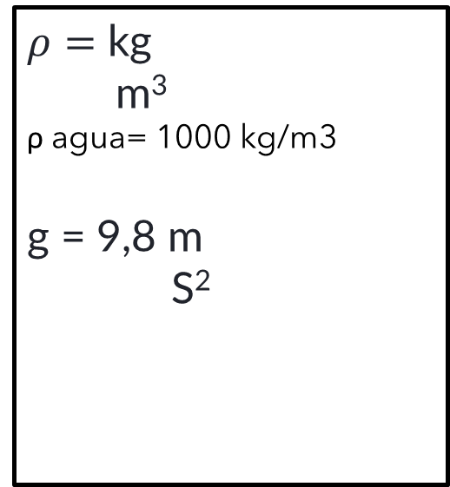
UNIDADES
P = Pa= N = Kg
m² m x s²
V= m
s
Q= m³
S
A=m²
$ρ=$ kg
m³
ρ agua= 1000 kg/m3
g = 9,8 m
S²

